Slide 1
S.O.L.I.D.
Пять основных принципов объектно-ориентированного программирования
Просто о сложном

Slide 2
Коротко про SOLID
SOLID (сокр. от англ.) в программировании — мнемонический акроним, введённый Майклом Фэзерсом (Michael Feathers) для первых пяти принципов, названных Робертом Мартином в начале 2000-х, которые означали пять основных принципов объектно-ориентированного программирования и проектирования.
Single Responsibility Principle
Open/Close Principle
Liskov Substitution Principle
Interface Segregation Principle
Dependence Inversion Principle
Источник: https://ru.wikipedia.org/wiki/SOLID_(объектно-ориентированное_программирование)

Slide 3
Коротко про SOLID
Использование в совокупности данных принципов позволяет повысить вероятность того, что программист создаст систему, которую будет легко поддерживать и расширять в течение долгого времени.
Источник: https://ru.wikipedia.org/wiki/SOLID_(объектно-ориентированное_программирование)
С другой стороны надо понимать, что использование принципов существенно усложняет процесс разработки, хотя и дает неоспоримые плюсы. Другими словами – кода писать придется в разы больше.

Slide 4
Коротко про SOLID
Unit-тестирование
Количество кода
Использование SOLID позволяет написание unit-тестов. Без использования данного подхода существенно сокращает возможность покрытия кода тестами.
Код, написанный без использования шаблонов проектирования очень сложно, а порой и совсем невозможно, покрыть unit-тестами.
Время

Slide 5
Принцип единственной ответственности The Single Responsibility Principle
Каждый класс выполняет лишь одну задачу.
Принцип единственной ответственности (англ. The Single Responsibility Principle, SRP) — принцип ООП, обозначающий, что каждый объект должен иметь одну ответственность и эта ответственность должна быть полностью инкапсулирована в класс. Все его поведения должны быть направлены исключительно на обеспечение этой ответственности.

Slide 6
Принцип единственной ответственности The Single Responsibility Principle
Демонстрация

Slide 7
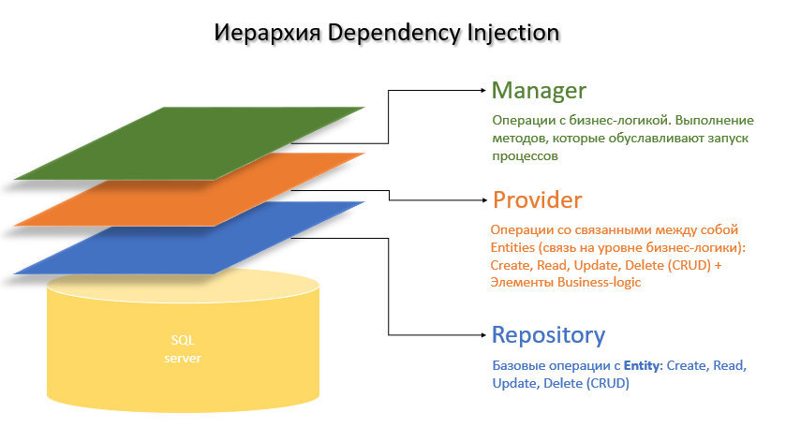
Принцип единственной ответственности The Single Responsibility Principle
Концептуальные слои и договоренности по их использованию

